Slide 1
De Kinderen

Slide 2
Lynn Schot (overig)

Slide 3
Quincy van Veghel (Lemax)

Slide 4
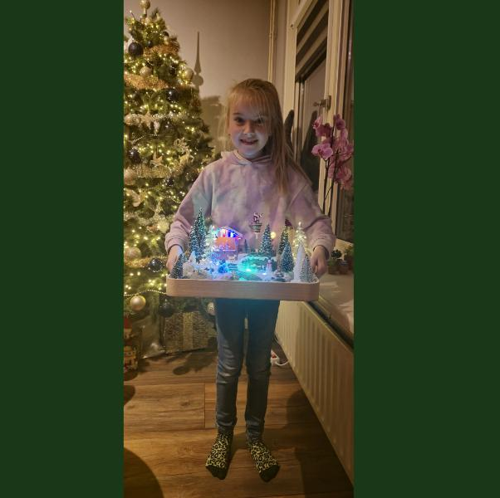
Maci Schenk (LuVille)

Slide 5
Department 56

Slide 6
Marjolein Prent

Slide 7
Emely Verhoeven

Slide 8
Ric Rijnders-Gomes

Slide 9
Caroline Betjes

Slide 10
Dickensville

Slide 11
Yvonne Weijermans

Slide 12
Anneke Biesheuvel

Slide 13
Mary van Rijzewijk

Slide 14
Sonja Oosten - van Rossen

Slide 15
Wietske de Haan

Slide 16
LuVille

Slide 17
Desirée Thielen-Schonenberg

Slide 18
Gerda Kaptein

Slide 19
Marlies Besdemiotis

Slide 20
Angelique Bijl

Slide 21
Overig

Slide 22
Kitty vd Linden

Slide 23
Yvonne Weijermans

Slide 24
Hanneke Ip-Witjes

Slide 25
Ariënne Oosterman - de Jong

Slide 26
Franklin Deliege

Slide 27
Lemax

Slide 28
Margie

Slide 29
Miranda Ruiter

Slide 30
Manuela Brouwers

Slide 31
Connie vdBerg-Rous

